Slide 1


Notes:
Springmielie-hersiening & Inleiding (8 min)
Nota aan onderwyser: 'n "Springmielie-hersiening" kan soms 'n bietjie luidrugtig en mededingend raak. Dit is 'n gesonde manier om 'n les te begin wat swaar inhoud dek. (Moenie bang wees vir 'n bietjie geraas nie.)
Welkom terug Graad 9's, by die tweede les in ons reeks oor seksuele gedrag en seksuele gesondheid. Voordat ons begin, gaan ons 'n "springmielie-hersiening" doen van wat jy uit die vorige les onthou.
Dit gaan só werk: Ek het vir elke groep (van VIER tot VYF) 'n stel van VYF kaarte gegee. Maak seker dat al die kaarte onderstebo lê. Die doel is om vir 30 sekondes lank oor die onderwerp (uit die vorige les) op 'n kaart te praat. Jy moet soveel as moontlik oor hierdie term verduidelik en soveel as moontlik voorbeelde gee. Sodra jy ophou praat, moet jy die kaart neersit. Elke persoon in die groep kry 'n kans om EEN kaart op te tel en vir 30 sekondes daaroor te praat.
Nota aan onderwyser: Gebruik 'n stophorlosie om tyd te hou van die vyf rondtes. Laat 'n paar sekondes toe vir groepe om rustig te raak voordat u weer die stophorlosie vir die volgende rondte begin.
Is julle gereed? (Laat 5 min toe vir leerders om die "springmielie-hersiening" aktiwiteit te voltooi. Sodra hulle klaar is, moet die leerders hul stel kaarte oppak en in die koevert/plastieksakkie terugsit.)
Welgedaan almal! Dit klink asof julle nogal baie van die vorige les oor ongesonde seksuele gedrag onthou. Onthou, ongesonde seksuele gedrag hou ernstige gevolge in en dit is nie iets waardeur jy op hierdie stadium van jou lewe wil gaan nie.
Ons het in die vorige les na tienerswangerskap gekyk. Ons het geleer dat tienerswangerskap 'n groot probleem in Suid-Afrika is. Jong mense is seksueel aktief en gebruik nie voorbehoedmiddels nie. Sommige jong vroue is bekommerd dat die gebruik van die voorbehoedpil tot gewigstoename sal lei of dat dit hulle sal verhinder om as volwassenes swanger te raak. Dit is 'n mite. Sommige mans dink weer dat vroue alleenlik verantwoordelik is vir die voorkoming van swangerskap. Dit is riskante denke, aangesien SOI's steeds oorgedra kan word.
Ons gaan vandag na die ander gevolge van ongesonde seksuele gedrag kyk, naamlik:
SOI's
MIV en vigs
Swak selfbeeld
Emosionele letsels

Slide 2

SEKSUEEL OORDRAAGBARE INFEKSIES (SOI’s)
HOE word SOI’s oorgedra?
HOE sal iemand weet of hulle ’n SOI het?
WAAR kan mense HULP kry?
Notes:
Onderrig (5 min)
Dit kan uitdagend wees om seksueel oordraagbare infeksies (SOI's) te bespreek, maar dit is noodsaaklik om dit openlik aan te spreek. Om SOI's te ignoreer, sal dit nie laat verdwyn nie. Sonder behoorlike behandeling kan dit ernstige gesondheidskwessies veroorsaak. Net soos jy nie griep nie sou ignoreer nie, moet jy ook nie 'n SOI ignoreer nie. Alhoewel nie alle SOI's genees kan word nie, is tydige mediese ingryping van kardinale belang om ernstige siektes of selfs sterfte te voorkom.
So, wat moet jy weet? (Klik op die skyfie)
Hoe word SOI's oorgedra? Hierdie infeksies word deur seksuele kontak van een besmette persoon na 'n ander oorgedra. Die oordrag vind meestal plaas wanneer 'n paartjie seks het sonder om 'n kondoom te gebruik. (Klik op die skyfie)
Hoe sal iemand weet of hulle 'n SOI het? Baie SOI's het soortgelyke simptome, wat dit soms moeilik maak om die spesifieke infeksie te identifiseer. Simptome van SOI's sluit die volgende in:
Abnormale afskeiding deur die vagina, penis of anus.
Pyn tydens urinering.
Knoppe, vergroeisels of 'n uitslag rondom die geslagsdele of anus.
Abnormale vaginale bloeding.
Jeukerigheid van die geslagsdele of anus.
Blase en sere rondom die geslagsdele of anus.
Vratte rondom die geslagsdele of anus.
Vratte in die mond of keel (dit is baie skaars).
Die realiteit is dat nie alle SOI's sigbare simptome het nie. As mense onbeskermde seks het, (Onthou dit is baie onverstandig! Moenie onbeskermde seks beoefen nie!) moet hulle mediese toetsing ondergaan aangesien hulle besmet kan wees, maar nie daarvan bewus is nie. Hierdie infeksies sluit in:
Hepatitis B: Dikwels geen duidelike simptome nie.
Genitale herpes: Klein blasies op die geslagsdele wat met die hulp van medikasie bestuur kan word.
Sifilis: Genitale sere. Indien dit nie behandel word nie, kan dit ernstige gesondheidsprobleme veroorsaak, insluitend sterfte.
Gonorrhoea: 'n Brandende sensasie tydens urinering. (Dit is, met die regte behandeling, geneesbaar.)
Waar kan mense hulp kry? Indien enige van hierdie simptome teenwoordig is, is dit noodsaaklik om onmiddellik 'n dokter of kliniek te besoek. Eerlikheid oor jou simptome en die uitspreek van jou bekommernis is belangrik sodat die regte toetse gedoen kan word en jy die nodige mediese ingryping kan ontvang. (Klik op die skyfie)

Slide 3
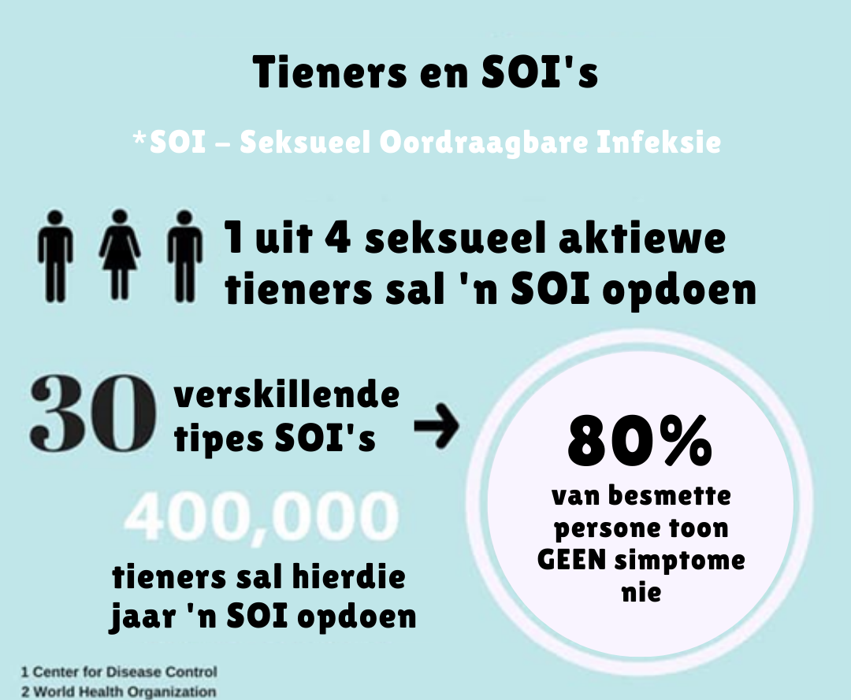
[Aangepas vanaf: https://www.facebook.com/gyrlsinthehood/photos/a.185751288293087/1435619716639565/?type=3
Toegangsdatum: 30 Julie 2024]
Notes:
Groepaktiwiteit (7 min)
Bestudeer die statistieke op die skyfie. Bespreek kortliks die volgende vrae in Aktiwiteit 1 (Les 2 – Werkkaart):
Hoekom sal so baie seksueel aktiewe tieners 'n SOI opdoen?
Gee TWEE redes waarom tieners onwillig sal wees om hulp te soek indien hulle 'n SOI opdoen.
Noem TWEE maniere waarop 'n tiener kan voorkom dat hy/sy 'n SOI opdoen.
Welgedaan Graad 9's! Sommige tieners het ongesonde seksuele gewoontes en glo dat hulle nie 'n SOI sal opdoen nie, daarom tref hulle geen voorsorgmaatreëls nie. Tieners is moontlik nie bewus daarvan dat hierdie siektes so algemeen voorkom en maklik oorgedra kan word nie.
Kom ons kry 'n bietjie terugvoer van 'n paar groepe. Wat is die redes waarom tieners nie hulp sal soek as hulle vermoed dat hulle met 'n SOI besmet is nie? (Gee geleentheid vir antwoorde)
Korrek! Sommige tieners wat vermoed dat hulle 'n SOI het, kan gevoelens van verleentheid, vrees, skaamte of selfs paniek ervaar. Hierdie emosies kan veroorsaak dat hulle die simptome ignoreer in die hoop dat dit vanself sal verdwyn. Sommige besef dalk nie hoe ernstig die gevolge kan wees indien dit nie behandel word nie.
'n Tiener kan 'n kondoom gebruik om 'n SOI te voorkom, maar dit is nie 'n 100% waarborg dat dit sal werk nie. Die mees effektiewe vorm van voorkoming is steeds onthouding.

Slide 4

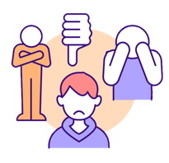
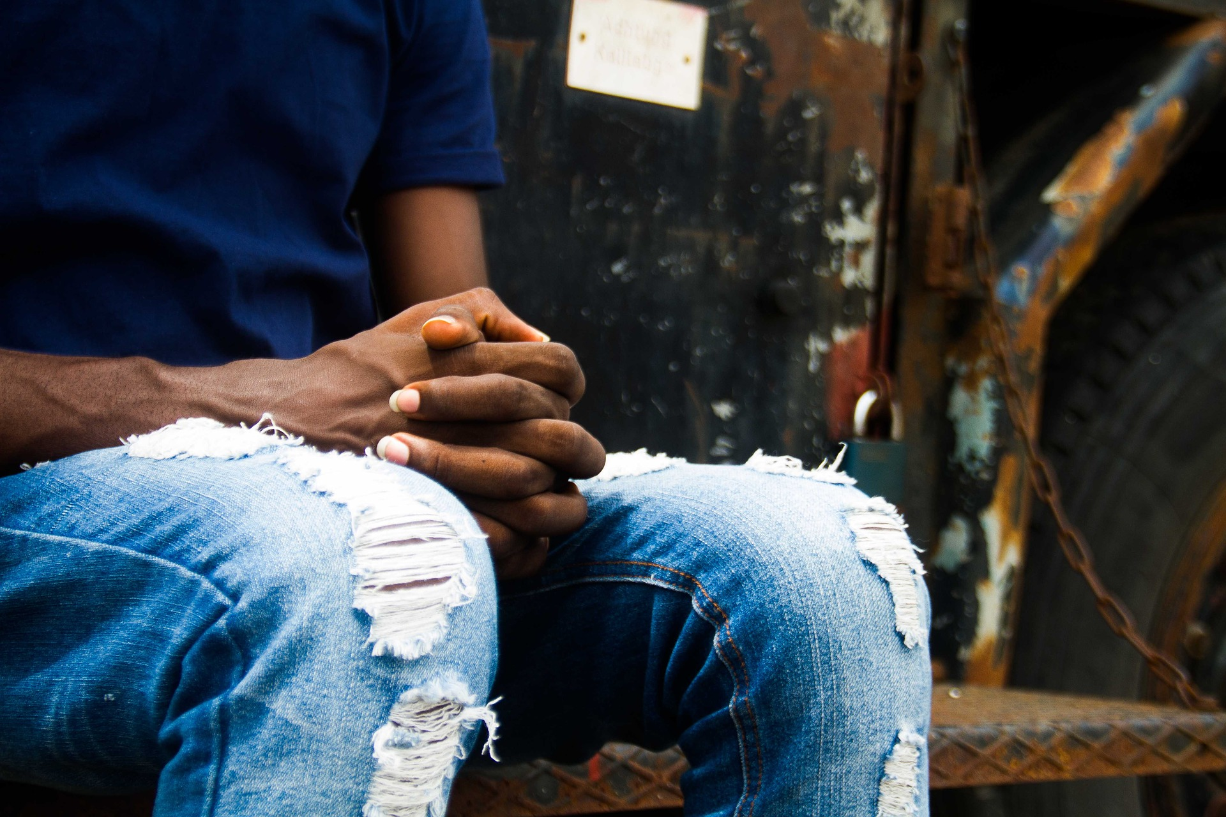

SWAK SELFBEELD
EMOSIONELE LETSELS
Notes:
Onderrig (4 min)
Kom ons kyk na die ander gevolge van ongesonde seksuele gedrag.
Swak selfbeeld: Ongesonde seksuele gedrag kan 'n diepgaande impak op jou emosionele welstand en selfbeeld hê. Deur aan seksuele aktiwiteite deel te neem, kan jy gevoelens van teleurstelling, skaamte, vrees, en selfverwyt ervaar. Dit is die gevolg van die besef dat jy swak besluite geneem het. Hierdie negatiewe emosies kan jou selfbeeld verlaag. 'n Lae selfbeeld kan jou besluitneming verder beïnvloed en kan lei tot gevaarlike en skadelike gedrag, soos selfbeskadiging of ernstige depressie.
Emosionele letsels: Ongesonde seksuele gedrag kan emosionele letsels (geestelike of emosionele pyn) veroorsaak. Hierdie letsels kan 'n diepgaande impak op jou welstand hê. Professionele ingryping (berading/sielkundige hulp) is nodig om hierdie gevoelens aan te spreek. Indien dit nie aangespreek word nie, kan jy dit vir die res van jou lewe saam met jou dra.
Tieners wat met emosionele pyn sukkel, vind dit dikwels moeilik om 'n normale lewe voort te sit. Hulle kan hulself onttrek van vriende en romantiese vennote en hulle kan dikwels depressief voel.
Miskien het jy al iets in jou lewe ervaar wat 'n emosionele letsel gelaat het. Jy behoort nie hierdie gevoelens te ignoreer nie. Reik uit na 'n berader of 'n betroubare volwassene vir ondersteuning en raad oor hoe om hierdie emosionele pyn te hanteer. Om 'n emosionele letsel te ignoreer, is soos om 'n fisiese wond onbehandeld te laat: dit kan mettertyd vererger en tot groter probleme lei. Baie volwassenes sukkel met depressie of angs as gevolg van onverwerkte trauma uit die verlede. Deur hierdie emosionele pyn op 'n jong ouderdom aan te spreek, gee jy jouself die geleentheid om gesonder en met meer selfvertroue deur die lewe te beweeg.

Slide 5


SA tiener bemagtig jong meisies in die VSA met kennis oor MIV
Galetsang Phalatse glo dat jong vroue regoor die wêreld met die regte kennis toegerus moet word om die verspreiding van MIV te verhoed.
Dié Graad 9-leerling van Curro Aurora in Johannesburg sal tussen Junie en Augustus aan verskeie aktiwiteite deelneem om wêreldleiers bewus te maak van die uitdagings waarmee meisies en jong vroue in Afrika te kampe het.
"Die Global Fund het fantastiese werk gedoen om lewens te red deur MIV-behandeling te help verskaf. Dit is egter belangrik dat jong meisies regoor die wêreld toegerus word met die regte kennis om te verhoed dat MIV versprei en om te verseker dat ons status negatief bly. Ek is so opgewonde om te sien dat die jeug die wêreld wil verander en ek is geëerd om deel van die verandering te wees.“
[Aangepas vanaf: https://www.news24.com/citypress/news/sa-teen-to-equip-young-girls-with-knowledge-about-hiv-in-the-us-20220622 Toegangsdatum: 30 Julie 2024]
Notes:
Individuele Aktiwiteit (6 min)
Vra een van die leerders om die uittreksel (https://www.news24.com/citypress/news/sa-teen-to-equip-young-girls-with-knowledge-about-hiv-in-the-us-20220622) op die skyfie vir die res van die klas voor te lees.
MIV en vigs is steeds 'n ernstige probleem onder tieners. MIV (Menslike Immuniteitsgebrekvirus) word op dieselfde manier oorgedra as ander seksueel oordraagbare infeksies, naamlik deur onbeskermde seks. Wanneer jy besmet raak met MIV, verswak jou immuunstelsel. Dit is dan vir jou liggaam moeilik om teen ander infeksies en siektes te stry. As die infeksie nie behandel word nie, kan dit na vigs (verworwe immuniteitsgebreksindroom) vorder, wat uiteindelik tot sterfte kan lei. Ongelukkig is vigs verantwoordelik vir 80% van adolessente-sterftes in Afrika.
Dié jong graad 9-leerder van Curro Aurora het nie teruggesit en die toename in MIV onder die jeug in haar gemeenskap geïgnoreer nie. Sy het gekies om navorsing te doen en 'n stem van rede en wysheid vir haar portuurs te word. In 2022 is sy gekies om na Amerika te gaan om ander jong meisies te inspireer.
Selfs as graad 9-leerder KAN jy 'n verskil in jou gemeenskap maak!
Neem 'n oomblik om Aktiwiteit 2 (Les 2 – Werkkaart) te voltooi.

Slide 6

Notes:
Onderrig (5 min)
Baie van ons keuses ten opsigte van seksuele gedrag, is persoonlike reaksies wat deur ons omgewing beïnvloed word. Die mense met wie ons tyd bestee, speel 'n groot rol in ons besluitneming. Hierdie invloede kan beide positief en negatief wees. Kom ons kyk na 'n paar van hierdie invloede.
Gesins- en gemeenskapsnorme ('n norm is 'n standaard wat vir 'n spesifieke groep mense aanvaarbaar is).
Jou ouers kan sekere reëls tydens jou tienerjare afdwing, byvoorbeeld, om nie te rook nie. Dit is 'n voorbeeld van 'n positiewe invloed. Hulle maak hierdie reëls om jou langtermyngesondheid te beskerm.
'n Gesin kan egter ook 'n negatiewe invloed uitoefen. 'n Alkoholis-pa kan geld op alkohol spandeer in plaas daarvan om kos vir sy gesin te voorsien. Dit kan verder lei tot 'n huishouding waar die vader afwesig is en 'n negatiewe vaderskapvoorbeeld stel.
Gemeenskappe waar baie leerders afwesige ouers het en die leerders meer tyd op straat as op skool deurbring, kan lei tot 'n toename in misdaad en bendegeweld. Die rol van gemeenskapslede het 'n beduidende impak op jou gedrag en jou rol in die gemeenskap. In negatiewe omgewings is daar dikwels 'n toename in tienerprostitusie, dwelm- en alkoholmisbruik en 'n verhoogde risiko om seksueel oordraagbare infeksies (SOI's), MIV en vigs op te doen. Hierdie voorbeelde illustreer die negatiewe invloede wat binne 'n gemeenskap kan bestaan en hoe dit jou welstand kan beïnvloed.
MAAR 'n gemeenskap kan ook 'n positiewe invloed op tieners hê. In sommige gemeenskappe kom gemeenskapslede bymekaar om leerders te ondersteun. Gemeenskapslede moedig leerders aan om skool toe te gaan en opvoeding te ontvang, omdat hulle glo dat onderwys die sleutel tot 'n beter toekoms is. In hierdie gemeenskappe is dit die norm om ouer mense met respek te behandel, ongeag of hulle familielede is of nie. Hierdie vorme van gemeenskapsondersteuning en respek help om 'n gesonde, ondersteunende omgewing te skep wat leerders aanmoedig om positiewe lewensbesluite te neem.
Jy moet hierdie invloede rondom jou in ag neem en keuses maak wat met jou eie waardestelsel en visie vir jou toekoms ooreenstem.

Slide 7

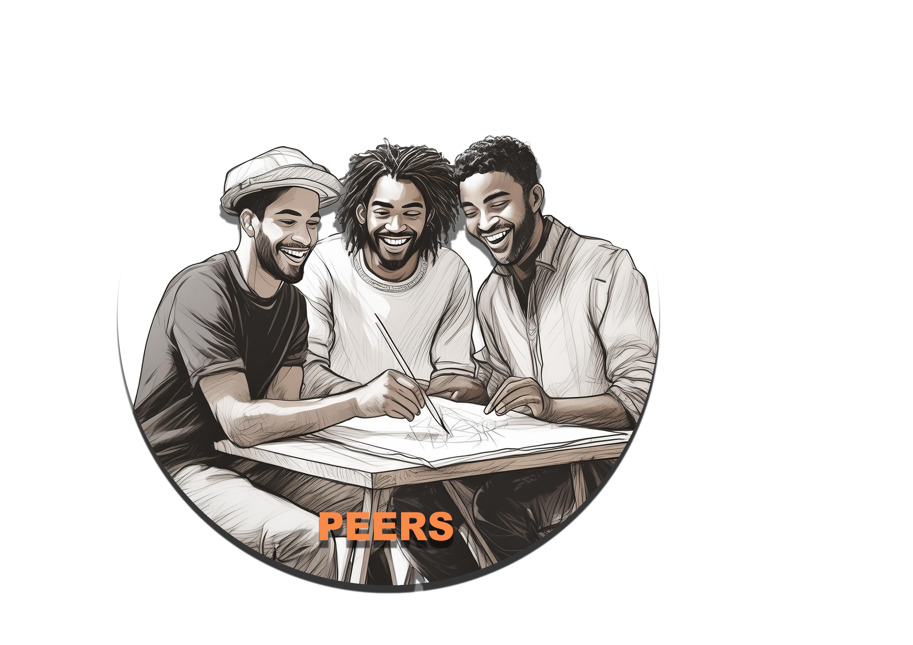
&
VRIENDE
PORTUURGROEP
Notes:
Onderrig (2 min)
Een van die grootste invloede op tieners is hul vriende en portuurgroep. Tieners heg dikwels baie waarde aan hul vriendskappe, soms selfs meer as aan verhoudings met volwassenes. Vriende en portuurs kan 'n positiewe invloed op jou hê deur jou aan te moedig om op jou skoolwerk te fokus of om jou van seks te weerhou totdat jy trou.
Daarteenoor kan vriende ook 'n negatiewe invloed op jou hê. Groepsdruk kan tot riskante gedrag soos dwelmgebruik, oormatige alkoholgebruik en roekelose seksuele gedrag lei.

Slide 8
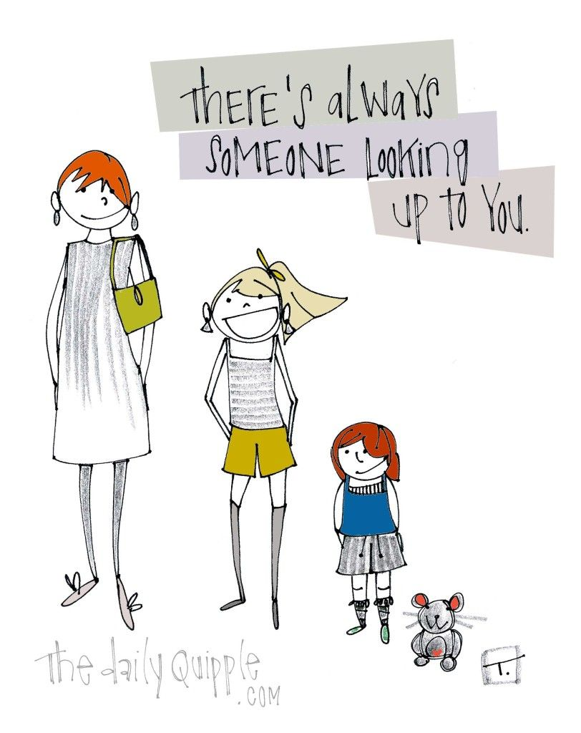
“Daar is altyd iemand wat na jou opkyk.”
Refleksie
[Aangepas vanaf: http://thedailyquipple.com/be-a-positive-role-model/ Toegangsdatum: 30 Julie 2024]
Notes:
Refleksie (3 min)
Gelukkig het ons mense in ons lewens wat ons liefhet en ons inspireer om beter mense te wees.
Soos ons hierdie les afsluit, dink aan iemand uit elke kategorie wat 'n positiewe invloed op jou lewe gehad het. Voltooi asseblief Aktiwiteit 3 (Les 2 – Werkkaart) deur die naam van 'n persoon, in elke invloedkategorie, wat jou POSITIEF beïnvloed het, neer te skryf. Verduidelik EEN manier waarop elke genoemde persoon jou beïnvloed het.
Onthou, soos die prentjie op hierdie skyfie illustreer: "Daar is altyd iemand wat na jou opkyk." Of jy dit besef of nie, jonger boeties, sussies, niggies en nefies observeer jou keuses en optrede. Kies vandag om 'n POSITIEWE rolmodel te wees.

